Slide 1
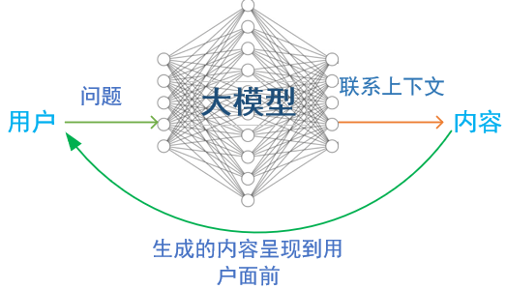

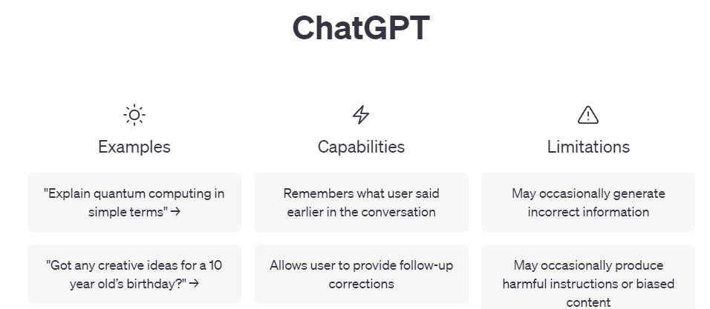





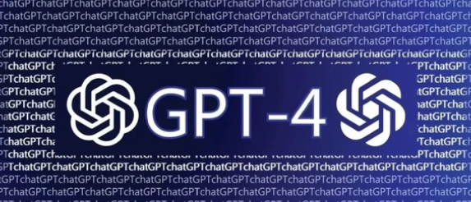







大模型的发展历程—国内外对比
大语言模型
大语言模型作为基于互联网可用数据训练的文本生成模型，通过自主学习语言的结构、语义和上下文关系，创造性地生成复杂而富有逻辑的文字，为科学研究和社会进步注入了前所未有的智慧和创新。其影响力超越了单一领域，成为推动人类智能与发展的重要里程碑。
复旦：MOSS
国 际
GPT-4o（1.8万亿参数）比GPT-4快两倍，价格仅为其50%
1750亿
GPT-3
斯坦福：Alpaca
基于LLamA 7B微调
15亿
Meta发布了LLaMA系列的第一个版本，即LLaMA 1，并实现开源
1.17亿
首次公布了ChatGPT（能够对话的GPT版本）。
多模态
Sora的发布推动生成式AI向多模态融合方向演进
GPT-2
GPT-1
推理模型拉开了文理分科的帷幕
2018年-2020年
GPT-1、2、3
2022年11月30日
ChatGPT
2023年2月24日
LLaMA
2023年3月
Alpaca、GPT-4
2024年
Sora、GPT-4o
OpenAI o1、Grok3、
Gemini 2.0
国 内
2021年4月
PLUG 、PanGu-α
2023年2月20日
MOSS
2023年3月-12月
文心一言、盘古大模型、ChatGLM
2024年
通义千问72-B成为全球最强开源大模型
2025年1月
DeepSeek-R1
4月19日阿里巴巴达摩院发布270亿参数PLUG
复旦大学发布MOSS
百度：文心一言
清华大学智谱AI发布ChatGLM，并开源
阿里通义千问Qwen2-72B的开源标志着中国在开源大模型领域的国际竞争力
低成本部署
4月26日华为发布业内首个全开源2000亿参数中文预训练语言模型PanGu-α
性能超越GPT-4o
代码开源
盘古大模型3.0面向行业应用
导致英伟达股价短期暴跌18%
大语言模型呈现出“百模大战”的竞争态势

